Slide 1
Стан щелепо-лицевої ділянки і поведінка людини. Вроджені та набуті форми поведінки. Пам'ять. Сон. Загальна характеристика сенсорних систем. Дослідження сомато-сенсорної, зорової, слухової і вестибулярної системи.

Slide 2
Поняття про вищу і нижчу нервову діяльність
Нижча нервова діяльність являє собою інтегративну функцію спинного і стовбура головного мозку, яка спрямована на регуляцію вегетативно-вісцеральних рефлексів. З її допомогою забезпечуються робота всіх внутрішніх органів і їх адекватна взаємодія між собою.
Вища нервова діяльність властива лише головному мозку, який контролює індивідуальні поведінкові реакції організму в оточуючому середовищі.

Slide 3
Особливості ВНД
1. В основі лежить кора великих півкуль мозку і підкіркові утворення (ядра таламуса, лімбічної системи, гіпоталамуса, базальні ядра).
2. Контролює контакт з навколишньою дійсністю.
3. В основі механізмів виникнення лежать інстинкти і умовні рефлекси.

Slide 4
ЦНС для організації поведінки використовує такі механізми:
- вроджені (безумовні рефлекси та інстинкти)
-придбані (імпритинг, умовні рефлекси, мислення)

Slide 5
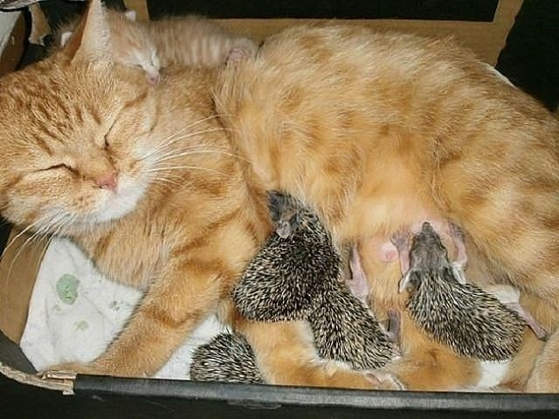
Інстинкти є вродженими, безумовними рефлексами та являють собою сукупність рухових актів і складних форм поведінки (харчові, статеві, самозбереження).

Slide 6
ТРИ ГРУПИ ІНСТИНКТІВ:
1) вітальні, що забезпечують фізичне виживання особини (питний, харчовий, оборонний тощо);
2) рольові (зоосоціальні, що включають статевий, батьківський, територіальний, ієрархічний);
3) саморозвитку (дослідницький, імітаційний, ігровий тощо).

Slide 7
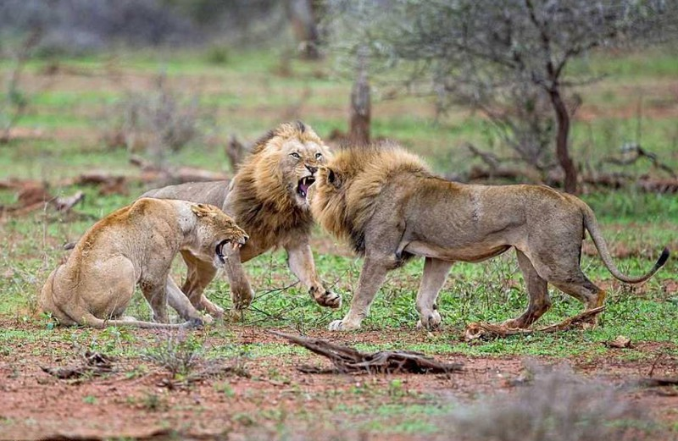

Рольовий, зоосоціальний
Вітальний, оборонний

Slide 8


Slide 9
Особливості інстинктів
1) морфологічним субстратом служать: лімбічна система, базальні ядра, гіпоталамус;
2) мають ланцюговий характер, тобто час закінчення дії одного безумовного рефлексу є стимулом для початку дії наступного;
3) для прояву велике значення має гуморальний фактор (наприклад, для харчових рефлексів – зниження рівня глюкози в крові);

Slide 10
4) мають готові рефлекторні дуги;
5) складають основу для умовних рефлексів;
6) передаються у спадок і носять видовий характер;
7) відрізняються постійністю і мало змінюються протягом життя;
8) не вимагають додаткових умов для прояву, виникають на дію адекватного подразника.

Slide 11
Фази інстинктів
Виділяють два складових елементи інстинкту: виникнення і прояв інстинкту.
Фази
прояву
інстинкту
пошукова
завершальна

Slide 12
Фази інстинктів
Виникнення пошукової фази обумовлено формуванням мотиваційного збудження в ЦНС.
Хоча інстинкти і є видовими, але у фазі їх прояву можна виявити і елемент індивідуальності поведінкових реакцій.
Що обумовлено:
а) вродженими особливостями нервової системи,
б) навченістю, тобто досвідом, набутим у період попереднього життя.

Slide 13
Завершальна фаза інстинкту
Наприклад, при виникненні відчуття голоду починається активна пошукова фаза, прояв якої цілком і повністю залежить від конкретної навколишнього ситуації, придбаних протягом життя навичок.
Але коли жертва виявлена, то переслідування, напад і пожирання її строго регламентовано вродженим комплексом рефлексів. Це завершальна фаза інстинкту. У цей час у тварини притупляється навіть орієнтовний рефлекс, і воно може легко потрапити в засідку.

Slide 14
Набуті форми організації поведінки в реальних умовах життя
Імпритинг.
2. Умовні рефлекси.

Slide 15
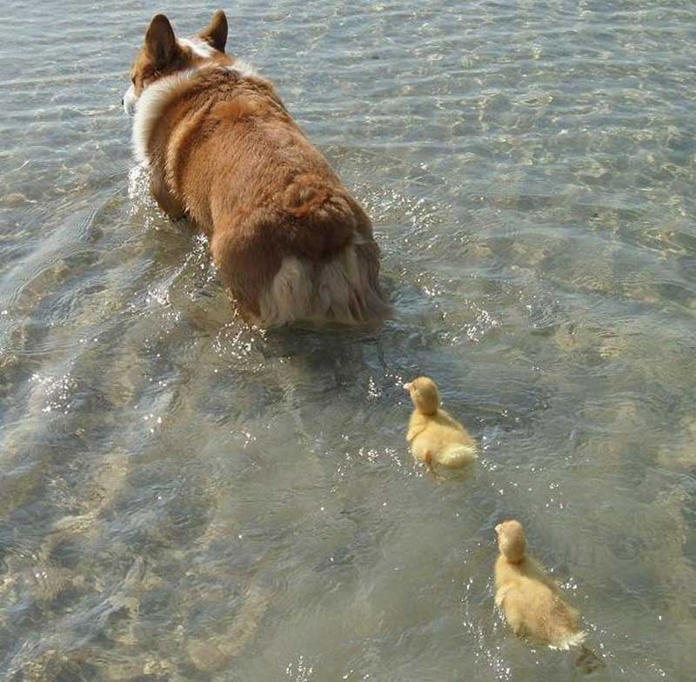
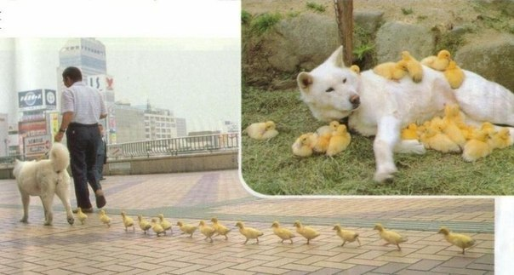
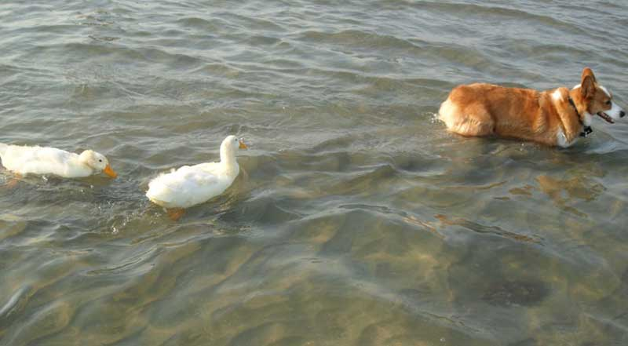
Імпритинг - закарбовування
Імпринтинг (від англ. imprint - закарбовувати, залишати слід) або наслідування.
Це пасивна форма навчання, яка формується без скільки-небудь активного впливу самого суб'єкта.

Slide 16
Прояв імпринтингу характеризується наступними закономірностями.
1. В період онтогенезу, особливо в ранній постнатальний період, розгортання генетичної програми розвитку нервової системи визначає появу критичних періодів розвитку деяких функцій.
Для її повноцінного розвитку необхідно своєчасна зовнішня дію, яка закріплюється у нервових зв'язках. Якщо такий період минув, а функція не розвинулася, то вона надалі повноцінно не сформується.
2. Незворотність процесу закарбовуваності.
3. Закарбовування виникає дуже швидко, часто з першого пред'явлення і не вимагає підкріплення.

Slide 17
Умовні рефлекси – це набутий протягом життя набір поведінкових реакцій.
Умовні рефлекси виробляються протягом життя, так як не мають готових рефлекторних дуг. Вони носять індивідуальний характер і залежно від умов існування можуть постійно змінюватися.
Їх особливості:
1) морфологічним субстратом є кора великих півкуль, при її видаленні старі рефлекси зникають, а нові не виробляються;
2) на їх базі формується взаємодія організму з зовнішнім середовищем, тобто вони уточнюють, ускладнюють і роблять тонкими дані відносини.

Slide 18
Основи формування набутих навичок
Відразу після народження у дитини починають формуватися нові набуті форми взаємодії нервових центрів, що забезпечують індивідуальні механізми організації поведінки. Вони утворюються під впливом дії реальної навколишнього середовища.
При цьому основою їх формування є:
а) генетичні механізми розвитку нейронів і нервової системи,
б) фізіологічні властивості нейронів і нервових центрів,
в) вроджені форми поведінки - безумовні рефлекси та їх ланцюжки - інстинкти.

Slide 19
Класифікація УР
1) за природою умовного подразника виділяють натуральні і штучні рефлекси. Натуральні рефлекси виробляються на природні якості подразника (наприклад, вигляд їжі), а штучні - на будь-які;
2) за рецепторною ознакою – екстероцептивні, інтероцептивні і пропріоцептивні;
3) в залежності від структури умовного подразника – прості і складні;

Slide 20
4) за еферентним шляхом – соматичні (рухові) і вегетативні (симпатичні та парасимпатичні);
5) за біологічним значенням – вітальні (харчові, оборонні, локомоторні), зоосоціальні, орієнтовні;
6) за характером підкріплення – нижчого і вищого порядку;
7) в залежності від поєднання умовного і безумовного подразника – наявні і слідові.

Slide 21
Утворення умовних рефлексів
Для утворення умовних рефлексів необхідні певні умови.
сукупний вплив умовного і безумовного подразників;
сигнал (умовний подразник повинен трохи передувати появі безумовного подразника;
повторення поєднань для закріплення;
активний стан ЦНС;
центр безумовного рефлексу, на базі якого формується рефлекс, повинен бути в стані мотиваційного збудження.

Slide 22
Гальмування умовних рефлексів.
В основі цього процесу лежать два механізми: · безумовне (зовнішнє) і · умовне (внутрішнє) гальмування.
Безумовне гальмування виникає миттєво внаслідок припинення умовно-рефлекторної діяльності.
Виділяють зовнішнє і позамежне гальмування.

Slide 23
Для активації зовнішнього гальмування необхідна дія нового сильного подразника, здатного створити в корі великих півкуль мозку домінантний осередок збудження.
У результаті відбувається гальмування роботи всіх нервових центрів, і тимчасовий нервовий зв'язок перестає функціонувати. Такий вид гальмування викликає швидке перемикання на більш важливий біологічний сигнал.

Slide 24
Позамежне гальмування виконує захисну роль і захищає нейрони від перезбудження, так як перешкоджає утворенню зв'язку при дії надсильного подразника.
Для виникнення умовного гальмування необхідно наявність спеціальних умов (наприклад, відсутність підкріплення сигналу).

Slide 25
Динамічний стереотип – вироблена і фіксована система рефлекторних зв'язків. Він складається з зовнішнього та внутрішнього компонента.
В основу зовнішнього покладена певна послідовність умовних і безумовних сигналів (світло, дзвінок, їжа).
Базою для внутрішнього є адекватне даному впливу виникнення вогнищ збудження в корі великих півкуль (потиличної, скроневої, лобової частки і т. д.).
Завдяки наявності динамічного стереотипу легше протікають процеси збудження і гальмування, ЦНС краще підготовлена до виконання інших рефлекторних дій.

Slide 26
Поняття про типи нервової системи
Тип нервової системи – це сукупність процесів, що протікають у корі великих півкуль.
Він залежить від генетичної схильності і може незначно змінюватися протягом індивідуального життя.
Основними властивостями нервового процесу є врівноваженість, рухливість, сила.

Slide 27
Врівноваженість характеризується однаковою інтенсивністю протікання процесів збудження і гальмування в ЦНС.
Рухливість визначається швидкістю, з якою відбувається зміна одного процесу іншим. Якщо процес протікає швидко, то нервова система рухлива, якщо ні, то система малорухлива.
Сила залежить від здатності адекватно реагувати як на сильний, так і на надсильний подразник. Якщо виникає збудження, то нервова система сильна, якщо гальмування, то слабка.

Slide 28
Для характеристики кожного типу І. П. Павлов запропонував використовувати свою класифікацію разом з класифікацією Гіппократа.
Згідно з цими даними люди, які мають I тип нервової системи (меланхоліки) боязкі, плаксиві, надають велике значення будь-якої дрібниці, звертають підвищену увагу на труднощі, в результаті у них часто виникають поганий настрій і недовірливість.
Це гальмівний тип нервової системи, в організмі переважає чорна жовч.

Slide 29
Для осіб II типу характерні агресивна і емоційна поведінка, швидка зміна настрою з гніву на милість, честолюбство.
У них переважають сильні і неврівноважені процеси, по Гіппократу – холерик.

Slide 30
Сангвініки – III тип – є впевненими лідерами, вони енергійні і заповзятливі. Їх нервові процеси сильні, рухливі та врівноважені.
Флегматики – IV тип – досить спокійні і впевнені в собі, з сильними врівноваженими і нерухомими нервовими процесами

Slide 31
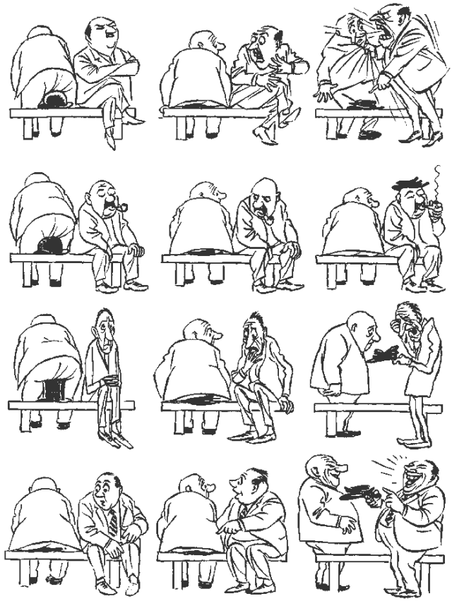

Slide 32
Сигнальна система – набір умовно-рефлекторних зв'язків організму з навколишнім середовищем, які згодом служить основою для формування вищої нервової діяльності. З часу утворення виділяють першу і другу сигнальні системи.
Перша сигнальна система – комплекс рефлексів на конкретний подразник, наприклад на світло, звук і т.д. Здійснюється за рахунок специфічних рецепторів, що сприймають дійсність у конкретних образах. В даній сигнальній системі відіграють велику роль органи чуттів, що передають збудження в кору великих півкуль, крім мозкового відділу мовнорухового аналізатора.

Slide 33
Друга сигнальна система формується на основі першої і є умовно-рефлекторною діяльністю у відповідь на словесний подразник.
Вона функціонує за рахунок мовнорухового, слухового і зорового аналізаторів. Її подразником є слово, тому вона дає початок абстрактного мислення. В якості морфологічного субстрату виступає мовноруховий відділ кори великих півкуль.
Друга сигнальна система володіє високою швидкістю іррадіації, що характеризується швидкістю виникнення процесів збудження і гальмування.

Slide 34
Для становлення сигнальних систем необхідні чотири етапи:
1) етап, при якому на безпосередній подразник виникає безпосередня реакція, з'являється протягом першого місяця життя;
2) етап, при якому на словесний подразник з'являється безпосередня реакція, що виникає у другому півріччі життя;
3) етап, при якому на безпосередній подразник виникає словесна реакція, розвивається на початку другого року життя;
4) етап, при якому на словесний подразник є словесна реакція, дитина розуміє мову і дає відповідь.

Slide 35
Для вироблення сигнальних систем необхідні:
здатність вироблення умовних рефлексів на комплекс подразників;
можливість вироблення умовних рефлексів;
наявність диференціювання подразників;
здатність до узагальнення рефлекторних дуг.
Таким чином, сигнальні системи – основа для вищої нервової діяльності.

Slide 36
ПАМ'ЯТЬ. МИСЛЕННЯ.

Slide 37
ПАМ'ЯТЬ.
Можна виділити чотири основних процеси, що характеризують пам'ять:
а) запам'ятовування;
б) збереження, консолідація пам'яті;
в) здобуття;
г) відтворення.

Slide 38
Види пам'яті
В залежності від умов, при яких відбувається накопичення інформації, можна виділити наступні види пам'яті:
а) образна,
б) емоційна,
в) словесно-логічна.

Slide 39
Образна пам'ять визначається активністю зорового аналізатора, а формування її пов'язано головним чином з функцією правої півкулі.
Емоційну пам'ять відрізняють сліди про події, що супроводжувалися проявом відповідних емоцій (як правило, такі сліди формуються досить швидко і є міцними).
В основі словесно-логічної пам'яті лежить мова, а обумовлений цей вид пам'яті функцією переважно лівої півкулі.

Slide 40
За часом збереження (запам'ятовування) пам'яті можна виділити два її види: короткочасну і довготривалу.
Але з тих фізіологічних процесів, які відбуваються в період формування їх можна виділити ще: у короткочасній пам'яті сенсорну і найближчу, а у довгостроковій - проміжну.
Всі вони в своїй основі мають різні механізми в нейронних структурах мозку.

Slide 41
Сенсорна пам'ять
Фізіологічною основою сенсорної пам'яті є ті іонні зрушення і сліди їх, які виникають у мембранах ланцюжка подразнюючих сенсорних нейронів при дії на рецептор відповідного подразника.
Сенсорна пам'ять, може зберігатися від декількох мс до 500 мс (в різних сенсорних системах різний час).
Наявність такої пам'яті у зорового аналізатора є основою кіно, коли роздільні на плівці кадри на екрані створюють ефект безперервності.

Slide 42
Найближча і короткочасна пам'ять
Хорошим прикладом найближчій пам'яті є здатність запам'ятати на короткий час (секунди) не пов'язану інформацію у вигляді семи-, десятизначного числа, що позначає номер телефону.
Найближча і більш тривала (до 10-30 хв) короткочасна пам'ять обумовлені повторенням проходження імпульсних потоків по нейронних ланцюгах. Інформація з найближчої пам'яті витягується дуже швидко. Але якщо інформація, що зберігається в такій пам'яті не передається далі, то вона швидко "стирається".

Slide 43
Справжня пам'ять (довгострокова)
Для переходу інформації в довготривалу пам'ять необхідна оцінка її значущості для організму. Характерною особливістю довготривалої пам'яті є структурні перебудови, які забезпечують і функціональні зміни.
В основі їх лежить:
а) активація в нейронах біосинтезу нових білкових молекул, нейропептидів,
б) зміна синапсів і навіть утворення нових.

Slide 44
Структурні перебудови синапсів
Структурні перебудови синапсів, що відбуваються, полягають у:
а) збільшення кількості бульбашок з медіаторами,
б) збільшення різноманітності медіаторів,
г) збільшення площі синаптичних мембран,
в) збільшення рецепторних структур і каналів на синаптичних мембранах,
д) формування нових синапсів.

Slide 45
Пам'ять та інтелект
Безсумнівно, без здатності запам'ятовувати нове, і згадувати вже збереженого в пам'яті, процес мислення неможливий.
Однак не слід переоцінювати і проводити паралель між здатністю запам'ятовувати інформацію і інтелектуальними здібностями людини.
Так, є спостереження про те, що в окремих випадках гіпермнезія (надзвичайно гарна пам'ять, яка найчастіше механічна) може поєднуватися зі слабоумством.

Slide 46
Фізіологія мислення
Мислення - процес пізнавальної діяльності, характеризується узагальненим і опосередкованим відображенням дійсності (зовнішнього і внутрішнього світу), в результаті якого значно поліпшується взаємодія організму з реальною дійсністю.
Для мислення характерна евристичність (новизна)!

Slide 47
Види мислення
Елементарне (конкретне) мислення, що полягає в забезпеченні першою сигнальною системою адекватної поведінки на задоволення біологічних потреб.
Абстрактне мислення розвивається у людини головним чином на основі становлення другої сигнальної системи. Цей тип мислення в зародковій формі є лише у високоорганізованих тварин.
Словесно-логічне мислення, засноване на міркуваннях, які містять послідовний ряд логічних ланок. Природно, що ця форма мислення властива тільки людині.

Slide 48
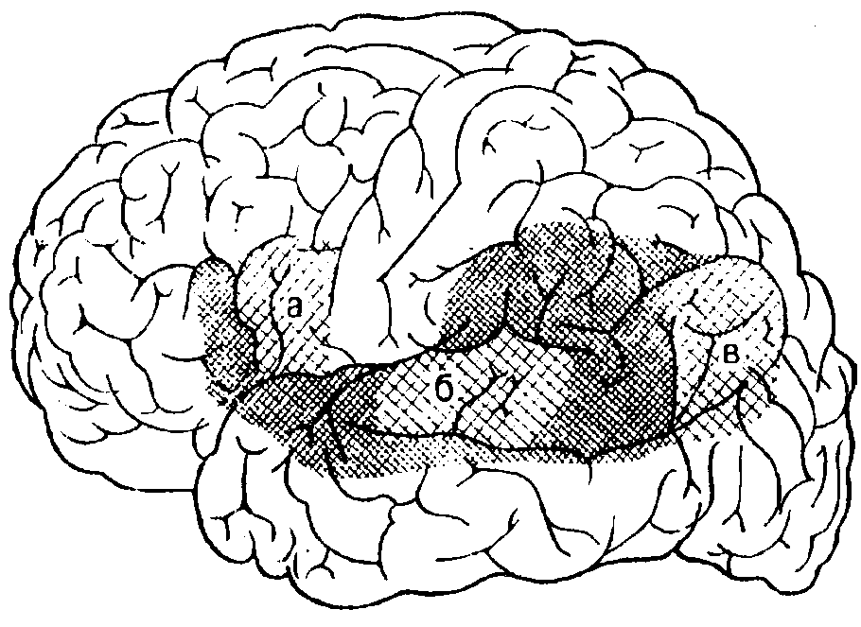
Мислення і мова
Ознака мислення - здатність на основі аналізу реальної дійсності виводити певні закони, використовувати їх не тільки для організації своєї поведінки, але і передавати іншим людям.
Для цього мозок людини має два основних центри мови і два допоміжних – центри читання і письма.
а - зона Брока,
б - зона Верніке,
в - центр читання

Slide 49
Що таке емоції?
Ще однією формою регуляції функціонального стану мозку, а значить і всього організму, особливо при необхідності моментального реагування на мінливі умови є емоції.
До емоцій відносяться всі афективні стани організму, у яких проявляється ефект негативних і позитивних переживань, починаючи від тривоги і страху до любові і щастя.
Емоції найчастіше виникають при формуванні і прояві складних форм взаємодії організму з навколишньою дійсністю, особливо тих з них, які забезпечуються набутими механізмами мозку.

Slide 50
Позитивні і негативні емоції
Задоволення вихідної потреби (наприклад, уникнення покарання) супроводжується позитивними приємними емоційними переживаннями.
На відміну від цього незадоволені потреби організму так само супроводжується емоцією, але вона носить неприємний характер. Прикладом таких станів є страх, сором та ін. – це негативні емоції.

Slide 51
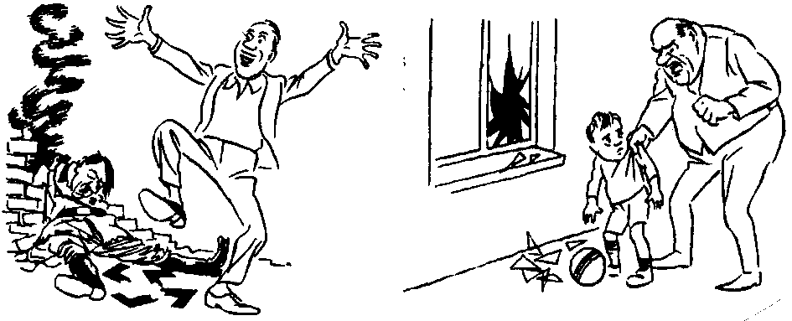
Поведінковий характер емоцій
Негативні емоції спрямовані на формування такої поведінки, яка усувала б несприятливий стан організму. У зв'язку з цим негативні емоції служать основою швидкого запам'ятовування ситуації, що приводить до їх виникнення, і сприяють такій організації поведінки, щоб уникати потрапляння в зазначену ситуацію.

Slide 52

Поведінковий характер емоцій
На відміну від цього позитивні емоції, визначають такий стан організму, який характеризується активною поведінкою, спрямованою на збереження або навіть посилення цього стану. Тому вони забезпечують поведінку на відновлення цієї ситуації.

Slide 53
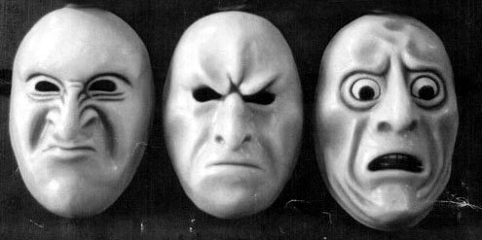
Примітно, що ведуча роль у формуванні емоцій належить правій півкулі, де зароджуються негативні афекти.
Ліва півкуля кори бере участь у наданні емоціям позитивного забарвлення.
У той же час збудження лімбічної системи чинить відповідний вплив на відділи кори, стимулюючи виконання ними специфічних функцій.

Slide 54
Природний сон
Сон це особливий стан організму, що характеризується припиненням або значним зниженням рухової активності, зниженням функції аналізаторів, зниженням контакту з навколишнім середовищем, більш або менш повним відключенням свідомості.
Тривалість нічного сну індивідуальна (від 4 до 8 годин).

Slide 55
ВИДИ СНУ
Природний фізіологічний сон, що носить періодичний характер, може бути добовим чи сезонним (зимова чи літня сплячка), виникати один раз або кілька разів протягом доби.
Гіпнотичний сон - частковий сон, який характеризується збереженням певного контакту людини із зовнішнім світом. Часткове вимкнення свідомості при збереженні контакту з гіпнотизером створює сприятливу основу для підвищеної сугестивності.

Slide 56
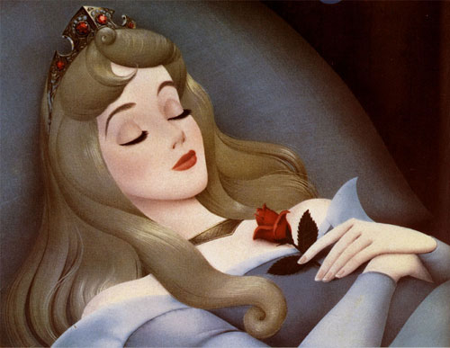
Патологічний сон виникає внаслідок різних нервово-психічних розладів. Він характеризується підвищеною сонливістю різного ступеня вираженості - від легкого дрімотного стану до летаргічного сну, коли протягом довгого часу, аж до декількох років людину неможливо розбудити.

Slide 57
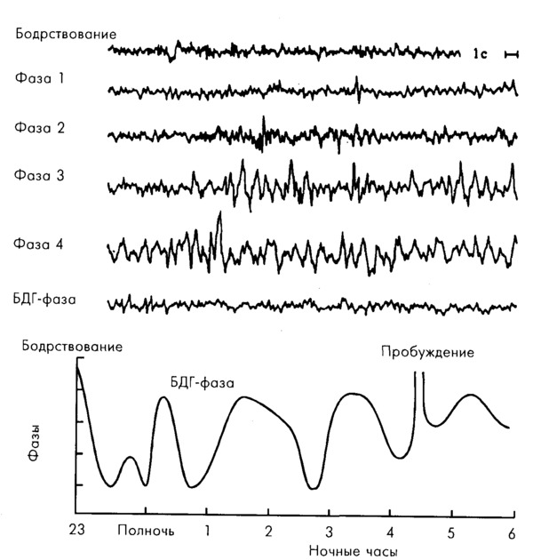
фази сну
Перша фаза сну характеризується появою α-ритму (який типовий для розслабленого неспання), скелетні м'язи ще напружені, очі рухаються.
Перехід у другу фазу супроводжується появою швидкої, дрібної, але нерегулярної активності ЕЕГ, яка переривається появою великих повільних хвиль. М'язове напруження значно нижче, очі нерухомі.
Третя стадія - момент істинного настання сну. Через кілька хвилин хвилі ЕЕГ стають ще більшими і повільними з частотою 1-4 циклу/с - це дельта-хвилі

Slide 58
Якщо δ-хвилі займають понад 20% всього часу сну, то це означає четверту фазу сну.
У третю, а особливо в четверту фази сну скелетні м'язи розслаблені, очі нерухомі. При цьому домінуючою стає активність парасимпатичної нервової системи, показником чого є зниження частоти скорочень серця, уріження дихання, деяке зменшення температури тіла. Змінюється і гормональний статус.
В цю фазу сну розбудити людину досить важко. У зв'язку з появою на ЕЕГ повільних хвиль 3 і 4 фази сну іменуються повільним сном.

Slide 59
Що таке парадоксальний сон?
Час від часу, приблизно через кожні 1,5 години, повільний ритм ЕЕГ змінюється появою високочастотних, хвиль, характерних для стану неспання і засипання (α- і навіть β- хвилі). Але при цьому, як і у фазі глибокого сну, тонус периферичних м'язів значно знижений. Однак на тлі загального зниження тонусу м'язів можуть з'явитися короткі посмикування м'язів, особливо лицьових, як правило, спостерігаються швидкі рухи очей (ШРО).
Ця фаза сну ще іменується парадоксальним сном.
Тривалість - 15-20 хвилин, після чого сон знову переходить у четверту фазу.

Slide 60
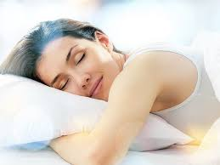
Цікаві факти про сни і сновидіння
Стадія дрімоти з'являється у дітей у віці 8-9 років.
Хижаки бачать більше сновидінь, ніж їхні жертви.
Нам сниться тільки те, що ми бачили
Наші сновидіння тривають від 5 до 30 хвилин.
За ніч ми бачимо, як мінімум, 5 снів.
Ми забуваємо 90% сновидінь
Сліпі бачать сни.
Сліпі з народження не бачать картинок, однак їхні сни наповнені звуками, запахами і тактильними відчуттями.
Близько 12% зрячих людей бачать тільки чорно-білі сни. Інші бачать сни в кольорі.
У всіх людей бувають у сні посмикування і різкі скорочення м'язів.
Людина не бачить снів у той момент, коли хропе.
Навіть в утробі матері маля бачить сни.
Фаза сновидінь (швидкий сон допомагає розвитку мозку, тому до 2 років у дитини переважають сновидіння.
Маленькі діти не бачать у снах самих себе до досягнення 3 років.
З 3 до 8 років діти бачать більше кошмарів, ніж дорослі за все своє життя.
Якщо вас розбудити під час стадії швидкого сну, ви запам'ятаєте свій сон до найдрібніших подробиць.

Slide 61
Органи чуттів (Сенсорні системи)
Сенсорні (за І.П.Павловим - аналізаторні) системи, що сприймають та оброблюють подразники самої різної модальності.
Здавна виділяли п'ять основних видів чутливості: зір, слух, нюх, смак, шкірна чутливість
Зараз
+ сенсорна система сприйняття положення тіла, його окремих частин в просторі (пропріорецепцію);
+ інтероцепція – наявність у внутрішніх органах різних рецепторів, що сприймають тиск, розтягнення, хімічні подразники;
больова чутливість (ноцицепція).

Slide 62
ЗАГАЛЬНИЙ ПРИНЦИП БУДОВИ СЕНСОРНИХ СИСТЕМ
Починаються вони рецепторами – нервовими закінченнями чутливих (аферентних нейронів.
Тіла аферентних нейронів у різних відділах ЦНС утворюють ядерні скупчення (не менше трьох):
а) у спинному мозку або в стовбурі мозку,
б) таламусі,
в) у корі великих півкуль.

Slide 63
Функції сенсорних систем
Аналіз (кодування ) сенсорної інформації
Декодування сигналів
Формування еферентної відповіді (поведінкової реакції)
По відношенню до сенсорних стимулів поведінка складається з сприйняття і реакцій, що включають: впізнання діючого подразника, виникнення почуття і поява мотивації.
Інформація переводиться в відчуття лише тоді, коли доходить до кори великих півкуль.

Slide 64
Функції рецепторів
Фізіологічне призначення рецепторів полягає в сприйнятті подразнення і перетворенні його в потоки нервових імпульсів.
У зв'язку з тим, що подразники зовнішнього або внутрішнього середовища мають саму різноманітну природу, а нервові центри «розуміють» лише одну мову - нервовий імпульс (ПД), то найбільш важливою з функцій рецептора є перетворення різної модальності подразнення в ПД, тобто кодування.

Slide 65
За місцем розташування
КласифІкація рецепторів
Екстерорецептори
Інтерорецептори
Пропріорецептори

Slide 66
За характером контакту з середовищем рецептори поділяють на:
1. Дистантні, що отримують інформацію на певній відстані від джерела подразнення (зорові, слухові, нюхові).
2. Контактні – збуджені при безпосередньому зіткненні з ними.

Slide 67
Залежно від природи подразника
1. Механорецептори
2. Хеморецептори
3. Фоторецептори
4. Терморецептори
5. Больові (ноцицептори).

Slide 68
За своїми основними властивостями рецептори поділяють також на:
1. Швидко – і, що повільно адаптуються
2. Низько - і високопорогові
3. Мономодальні і полімодальні

Slide 69
БІЛЬ
Больова (ноцицептивна) сенсорна система
Ноцицептивна система (nocens – пошкодити, лат.), на відміну від інших сенсорних систем, не надає інформацію про навколишній світ. Проте вона має не менш важливе значення, оскільки інформує людину про майбутню небезпеку, а отже, відіграє захисну роль. Термін “ноцицептивна” вперше був запропонований Шеррінгтоном.
Біль – це системна реакція організму, спрямована на захист від пошкоджуючої дії. Її стародавні греки називали “сторожовим псом здоров’я”. Для людини біль означає сигнал, що нагадує про необхідність звернення до лікаря.
Класифікація болю
Існують різні види класифікацій болю з урахуванням місця його виникнення, тривалості, характеру, часу настання тощо.
Перш за все, біль поділяється на психогенний, не пов’язанний з дією зовнішнього подразника й фізичний, що виникає в результаті пошкоджуючої дії зовнішнього подразника. Фізичний біль поділяється на соматичний і вісцеральний.

Slide 70
Больові рецептори
Біль виникає у відповідь на три типи пошкоджуючих впливів
Механічні, наприклад укол голкою;
Температурні, наприклад дотик до гарячого предмету;
Хімічні, наприклад дія медіаторів запалення.
Больові рецептори представляють собою вільні нервові закінчення, чутливі до пошкоджуючих впливів.

Slide 71
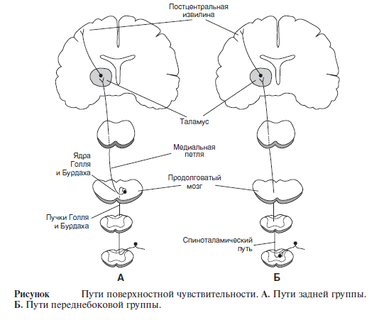
Соматичний біль, у свою чергу, поділяють на поверхневий, викликаний дією на шкіру й глибокий.
Як правило, поверхневий біль добре локалізується, виникає при порізах, забиттях, при дії високих температур. Глибокий біль виникає при дії пошкоджуючих подразників на суглоби, зв’язки, м’язи, сухожилки – структури, розташовані глибше, ніж шкіра. Цей біль менш чітко локалізований.

Slide 72
Шляхи раннього болю:
Від больових рецепторів імпульсація надходить по швидким мієліновим волокнам;
Аксони чутливих нейронів перемикаються в задніх рогах спинного мозку безпосередньо на нейрон, від якого починається висхідний спиноталамічний шлях;
Значна частина імпульсації від таламусу надходить в соматосенсорну зону постцентральної звивини, забезпечуючи чітку локалізацію больового подразника.
Шляхи пізнього болю:
Від больових рецепторів імпульсація надходить по повільним безмієліновим волокнам;
Аксони чутливих нейронів перемикаються в задніх рогах спинного мозку на нейрон, від якого починається висхідний спиноталамічний шлях, через декілька вставних нейронів;
Основна частина імпульсації від таламусу надходить в підкіркові зони, зокрема в ретикулярну формацію, викликаючи загальну активацію кори, і в негативні емоціогенні зони середнього та проміжного мозку.

Slide 73
Вісцеральний біль – завжди глибокий, дуже погано локалізується, виникає у внутрішніх органах. Умови, за яких він виникає, завжди різні. По-перше, він може виникнути при сильному розтягненні гладенької мускулатури порожнистих внутрішніх органів. Наприклад, якщо вихід із сечоводів чи сечового міхура закупорений каменем, тоді виникає надзвичайно сильний біль (коліки). По-друге, вісцеральний біль може виникати при сильному скороченні мускулатури внутрішніх органів, особливо якщо при цьому виникає порушення кровопостачання органів. Наприклад, сильний біль виникає при ішемії міокарда, при приступах мігрені тощо. Вважають, що однією з основних причин болю при цьому є порушення надходження кисню до тканин. Вісцеральний біль часто буває дифузним, тупим, але може бути й гострим. Для цього виду болю характерно супроводження багаточисельними автономними реакціями (посилення потовиділення, підвищення частоти серцевих скорочень, артеріального тиску та ін.). Особливо сильний біль виникає при натягах кореня брижі, паріетальної очеревини. Біль за своїм характером може бути: ниючим, ріжучим, колючим, тиснучим; за тривалістю – хронічний (тривало діючий) чи гострий (миттєвий).

Slide 74
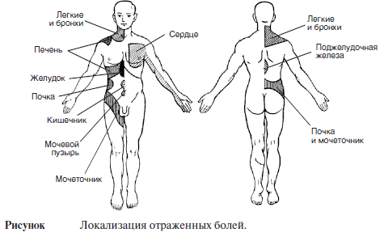

Slide 75
Адаптація рецепторів болю
Механорецепторам болю притаманна властивість адаптації, так що при тривалій дії подразника гострота сприйняття болю зменшується.
У хімічних ноцицепторів практично відсутня властивість адаптації (в плані зниження чутливості при тривалому впливі). Навпаки, при запаленні, пошкодженні тканин чутливість хемоноцицепторів поступово зростає.

Slide 76
Нейронна опіатна система
Нейронна опіатна система отримала свою назву в зв'язку з тим, що в ЦНС є нейрони, медіатори яких дуже близькі до фармакологічних препаратів, отриманих з опію. Із-за такої подібності з екзогенними опіатами медіатори зазначених антиноцицептивних нейронів отримали назву ендорфінів (внутрішніх морфінів). До ендорфінів відноситься група речовин пептидної природи, що утворюються в нейронах з попередника - проопіомеланокортину. Пептидами є так само і близькі до ендорфінів енкефаліни.
Ці рецептори виявлені у всіх підкоркових центрах, куди надходить ноцицептивная імпульсація.

Slide 77
Інші антиноцицептивні системи
  Подібним опіатному механізму може бути вплив і інших нейронів, аксони яких мають широкий вихід на передавальні структури ноцицептивних шляхів, і ряду гормонів. Гальмування передачі больової рецепції виникає під впливом таких медіаторів, як серотонін, норадреналін, дофамін, які є медіаторами однієї з регулюючих мозок систем - аміноспецифічної.
  В гіпофізі серед інших гормонів є поліпептид -ендорфін. Вступаючи в русло крові і спинномозкову рідину, ендорфін приноситься до ноцицептивних нейронів, гальмуючи їх активність. Вважають, що ефект знеболення при акупунктурі обумовлений активацією саме цієї системи.
  Гормональна неопіатна система представлена ще одним гормоном нейрогіпофізу - вазопресином.

Slide 78
Анальгезія
Лікарські препарати (новокаїн, лідокаїн, анальгін та ін) можуть діяти на багатьох рівнях: - в рецепторах на генерацію потенціалу дії, проведення його по аферентних волокнах (місцева анестезія) або - блокувати передачу по висхідним шляхах (люмбальна анестезія).
Збудливість центральних нейронів можна придушити ефіром, електронаркозом, а структури "емоційного мозку" - з допомогою седативних препаратів.
Для знеболювання застосовують і штучну гіпотермію - гібернацію.

Slide 79
ЗІР

Slide 80
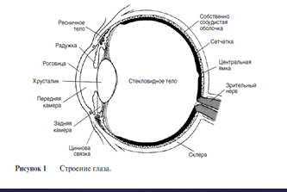
Будова системи ока
Стінка ока утворена трьома оболонками:
Зовнішня або фіброзна складається з двох частин:
склери, що оточує основну частину ока та формує його зовнішній скелет
прозорої рогівки, що розміщується попереду ока, та утворює одну з переломлюючих систем ока
Середня або судинна оболонка складається з трьох частин:
власне судинної оболонки, в якій розміщуються судини, що живлять око
війчастого тіла, на волокнах якого підвішений кришталик, війчасте тіло забезпечує зміну кривизни кришталика, та секрецію водянистої вологи.

Slide 81
- райдужки, що відіграє роль діафрагми, що регулює потік світла через зіницю.
Внутрішня оболонка, або сітківка, відповідає за фоторецепцію.
Простір між кришталиком та сітківкою заповнений прозорою драглистою масою – склоподібним тілом. Простір між рогівкою та кришталиком заповнений рідиною – водянистою вологою. Цей простір ділиться на передню камеру (між рогівкою та райдужкою) та задню камеру (між райдужкою та кришталиком).
Основні системи ока:
Оптична система, що забезпечує фокусування променів на сітківці;
Фоторецепторна система, що забезпечує перетворення світлових подразників в електричні сигнали;
Система регуляції світлового потоку, тобто просвіту зіниці;
Система акомодації, тобто регуляції кривизни кришталика;
Окорухова система;
Слізний апарат та повіки;
Система секреції та всмоктування водянистої вологи (внутрішньоочної рідини).

Slide 82
Переломлюючі сили ока
Задача оптичної системи ока – фокусувати зображення на сітківці.
Існують чотири переломлюючі системи ока:
Рогівка;
Водяниста волога;
Кришталик;
Склоподібне тіло.
Загальна оптична сила ока складає близько 60 діоптрій. Із них приблизно 2/3 належать до рогівки і 1/3 (близько 20 діоптрій) – на кришталик. Переломлююча сила водянистої вологи та склоподібного тіла невеликі.

Slide 83
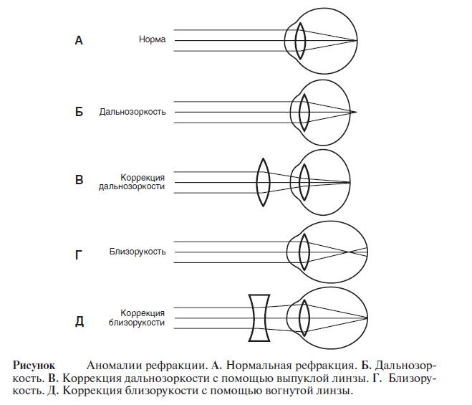

Slide 84
Фоторецепція
Загальні принципи
Фоторецепторним відділом ока є сітківка. Разом з багатьма іншими клітинами, в ній містяться фоторецептори – палички та ковбочки.
При цьому:
Палички забезпечують лише чорно-білий зір;
Ковбочки забезпечують кольоровий зір.
Сітківка складається з двох відділів – великого периферичного та малого центрального, останнє називається жовта пляма. Посередині жовтої плями розміщується центральна ямка.
Жовта пляма та особливо центральна ямка характеризуються:
Найбільшою гостротою зору, тобто здатністю розрізняти дрібні деталі;
Кольоровим зором – за рахунок переважання ковбочок (в центральній ямці є тільки ковбочки);
Переважно денним зором, тобто поганим баченням в темряві.
Навпаки, периферичний відділ сітківки характеризується:
Малою гостротою зору;
Чорно-білим зором – із-за відсутності ковбочок;
Переважно сутінковим зором, тобто хорошим бачення в темряві.

Slide 85
Фотохімічні та електричні процеси в сітківці
Фотохімічні процеси, які відбуваються в сітківці, пов’язанні з перетворенням ряду речовин, які відбуваються на світлі або в темряві. У зовнішніх сегментах рецепторних клітин містяться пігменти – речовини, які поглинають певну частину променів світла, які падають на них, і відбивають інші промені.
Поглинання променів світла відбувається групою хромофорів, які містяться в зорових пігментах. Таку роль виконують альдегіди спиртів вітаміну А.
Зоровий пігмент колбочок, йодопсин (jоdos -фіолетовий) складається з білка фотопсина (photos– світло) і 11-цис-ретиналя, пігмент паличок – родопсин (rodos – пурпуровий) – із білка скотопсину (scotоs – темрява) і також 11-цис-ретиналя. Таким чином, відмінність пігментів рецепторних клітин полягає в особливостях білкової частини. Більш детально вивчені процеси, які відбуваються в паличках, тому наступний аналіз буде стосуватись саме них.

Slide 86
Електричні процеси в сітківці
Особливості.
1. МП фоторецепторів є дуже низьким (25-50 мВ).
2. На світлі у зовнішньому сегменті Na+-канали закриваються, а в темряві – відкриваються. Відповідно на світлі в фоторецепторах відбувається гіперполяризація, а в темряві – деполяризація. Закриття Na+-каналів зовнішнього сегмента викликає гіперполяризацію за рахунок К+-струму, тобто виникнення гальмівного рецепторного потенціалу (до 70 – 80 мВ) (рис. 12.12). Унаслідок гіперполяризації зменшується або припиняється виділення гальмівного медіатора – глутамату, що сприяє активації біполярних клітин.
3. У темряві Na+-канали зовнішніх сегментів відкриваються. Na+ входить у середину зовнішнього сегмента й деполяризує мембрану фоторецептора (до 25–50 мВ). Деполяризація фоторецептора призводить до виникнення збудливого потенціалу й підсилює виділенні фоторецептором медіатора глутамата, котрий є гальмівним медіатором, тому активність біполярних клітин буде гальмуватися.
Таким чином, клітини другого функціонального шару сітківки при дії світла мають можливість активувати клітини наступного шару сітківки, тобто гангліозні.

Slide 87
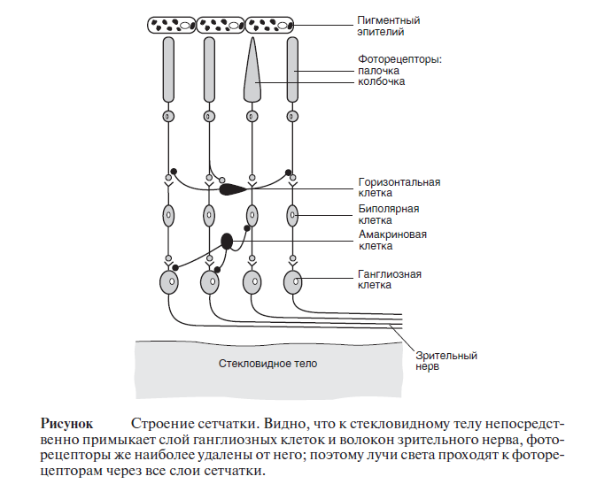

Slide 88
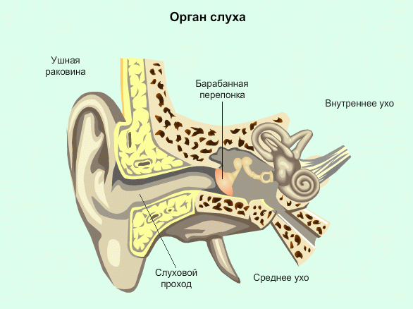
СЛУХ
Орган слуху складається з:
Зовнішнього вуха
Середнього вуха
Внутрішнього вуха
Зовнішнє та середнє вухо відповідають за проведення звуку до внутрішнього вуха, внутрішнє вухо – за сенсорне перетворення.

Slide 89
Зовнішнє вухо - представлено вушною раковиною і зовнішнім слуховим проходом, який закінчується барабанною перетинкою. Вона має еліпсоподібну форму й увігнута в середину. Її верхівка отримала назву пупка.
Функції зовнішнього вуха:
􀂾 вловлювання звуків, особливо у тварин з рухомою вушною раковиною, яка обертається в напрямку звуку;
􀂾 збільшення інтенсивності звуку приблизно на 15 дб (Гельфанд – за рахунок резонансу стінок);
􀂾 забезпечення оцінки напрямку на джерело звуку за рахунок сприйняття звуку двома вухами (бінаурально).

Slide 90
Середнє вухо – повітряна порожнина, яка відокремлена від зовнішнього вуха барабанною перетинкою. Від внутрішнього вуха вона відмежована овальним і круглим вікнами. У середині внутрішнього вуха знаходиться система слухових кісточок: молоточок (malleus), коваделко (incus), стремінце (stapes). У середнє вухо відкривається отвір євстахієвої труби. Євстахієві труби виконують наступні функції: вентиляційну, дренажну (відтік рідини з порожнини середнього вуха), захисну тощо.
Функціональна роль слухових кісточок полягає в тому, що вони проводять звукові коливання від зовнішнього вуха до внутрішнього. Крім того, вони змінюють їх; амплітуда звукових коливань зменшується, а їх інтенсивність збільшується.

Slide 91
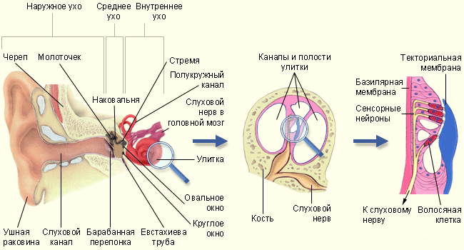
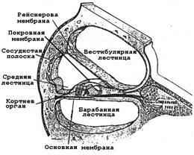
Проведення звукових коливань до внутрішнього вуха
Розрізняють три типи проведення звукових коливань:
1. Кісточкове
2. Повітряне
3. Кісткове
Кісточкова провідність – передача звукових коливань від зовнішнього вуха через барабанну перетинку, систему слухових кісточок на овальне віконце й на перилімфу вестибулярної драбини, а також ендолімфу середньої драбини. Рух овального віконця в середину викликає коливання рідини.

Slide 92
При русі стремінця всередину рідина вестибулярної і середньої драбини також коливається в середину, при коливанні стремінця до зовні – рідина коливається до зовні. Коливання рідини викликає коливання базальної мембрани.
Повітряна провідність – передача звукових коливань через повітря середнього вуха на мембрану круглого вікна. Цей різновид передачі в нормі не відіграє суттєвої ролі. Роль повітряної провідності збільшується при відсутності проведення через кісточки середнього вуха.
Кісткова провідність звуків – передача звукових коливань із зовнішнього середовища до рідин внутрішнього вуха через кістки черепа. Це можливо завдяки тому, що завиток знаходиться в скроневій кістці черепа. Наявність кісткової провідності ілюструється дослідженням з камертоном. Якщо ніжку камертона, що вібрує, помістити на ділянку соскоподібного відростка на черепі, то людина почує його звук.

Slide 93
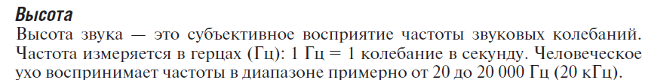
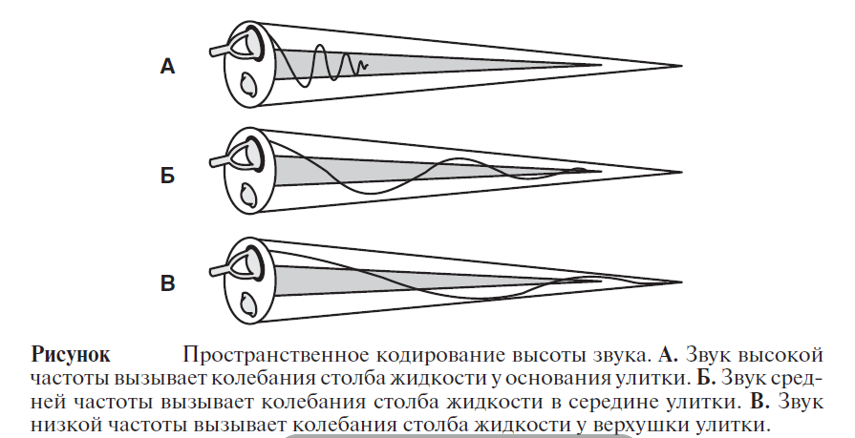

Slide 94
Слухова орієнтація у просторі
Слухова орієнтація в просторі досить точно можлива лише при бінауральному слусі. При цьому велике значення має та обставина, що одне вухо знаходиться далі від джерела. Враховуючи, що в повітряному середовищі звук поширюється зі швидкістю 330 м/с, то на 1 см він проходить за 30 мс і найменше відхилення джерела звуку від середньої лінії (навіть менше 3о) обома вухами вже сприймається віддалено у часі. Тобто, в даному випадку має значення фактор поділу і за часом, і за інтенсивністю звуку. Вушні раковини, будучи рупорами, сприяють концентруванню звуків, а також обмежують потік звукових сигналів з тильного боку голови.

Slide 95
Вестибулярний аналізатор
В орієнтації людини в просторі крім пропріорецепторів велику роль відіграє вестибулярна сенсорна система. Вона інформує ЦНС про стан голови, її рух, причому як активний, так і пасивний.

Slide 96
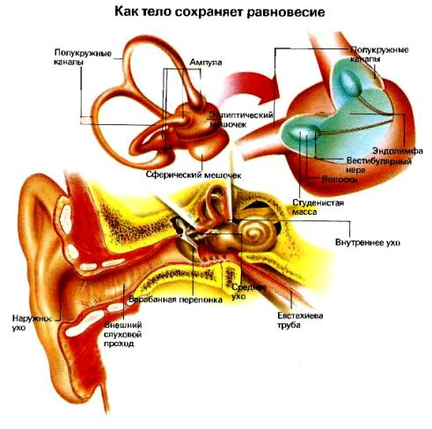
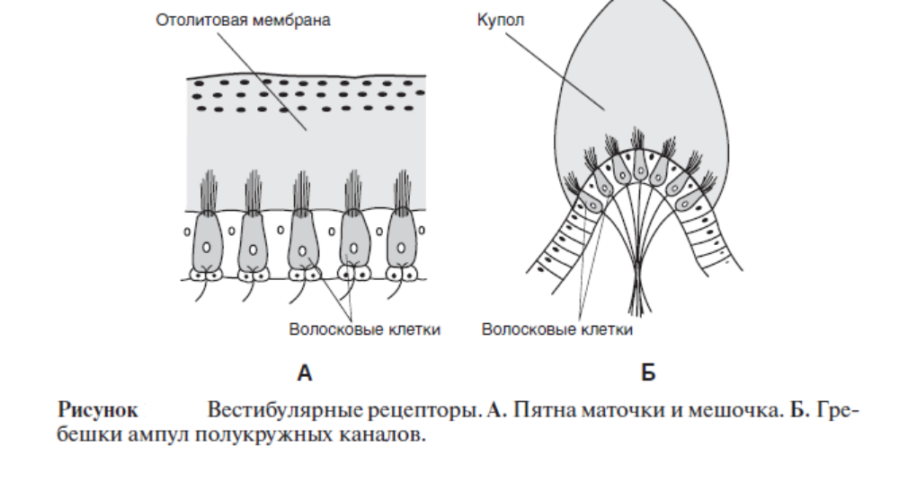

Slide 97
Провідниковий і корковий відділи вестибулярної сенсорної системи
ПД, які генеруються в закінченнях волокон вестибулярного нерва, розповсюджуються в його складі до ганглія Скарпа. Там знаходяться тіла перших нейронів. Їх центральні відростки досягають довгастого мозку з обох боків і закінчуються у вестибулярних ядрах своєї сторони, де закладені тіла другого нейрона.
Вестибулярні ядра – перший рівень центральної нервової системи, в якому іде обробка інформації про рухи, або зміну положення тіла в просторі. Вестибулярні ядра створюють бульбарний вестибулярний комплекс. З кожного боку чотири вестибулярних ядра: латеральне – Дейтерса, медіальне – Швальбе, верхнє – Бєхтєрєва, нижнє – Роллера. Центральні відростки тіл других нейронів, закладених у вестибулярних ядрах, прямують до таламуса (до третього нейрона). Тут утворюється два шляхи: перший – прямий, вестибуло-таламічний, перемикається через дорсо-медіальну частину (nucleus ventro-posteromedialis), другий – непрямий, вестибуло-церебелло-таламічний, проходить через медіальну частину (nucleus ventralis lateralis).

Slide 98
Додаткові зв’зки вестибулярних ядер з іншими центрами
Корекція положення тіла та голови після надходження імпульсів від вестибулорецепторів до вестибулярних ядер забезпечується за рахунок чисельних зв’язків їх з іншими центрами головного й спинного мозку.
Вестибуло-спинальна система. Вестибулярні ядра Дейтерса, отримуючи імпульси від статолітового апарата, через латеральний вестибуло-спинальний тракт надсилають команди до альфа- і гама-мотонейронів спинного мозку. При цьому активуються м’язи-розгиначі й гальмуються мотонейрони, пов’язані зі згиначами. Саме вестибуло-гама-мотонейронні зв’язки забезпечують швидкі, невідкладні термінові рухові реакції.
Друга частина шляху – медіальний вестибуло-спинальний тракт, започаткований від ядер Швальбе, отримуючи інформацію від рецепторів півколових каналів, закінчується на мотонейронах шийного відділу спинного мозку. Ці зв’язки важливі для організації співвідношення в положенні голови та тулуба, оскільки за рахунок рухомості шиї воно не завжди має стабільнеположення. Латеральний шлях має збуджувальний вплив, а медіальний як збуджуючий, так і гальмівний.

Slide 99
Вестибуло-мозочкова система. Виключне значення мають двобічні зв’язки вестибулярних ядер з мозочком, особливо флокуло-нодулярною часткою (архіцеребелумом). Аферентні зв’язки від вестибулярних ядер прямують до мозочка, еферентні, церебелофугальні – до вестибулярних ядер. Головне функціональне спрямування їх є гальмівним стосовно лабіринтних та міотатичних рефлексів. Переконливою ілюстрацією такої ролі мозочка є рухові розлади, які виникають при його ураженнях (атаксія, астазія, дистонія, спонтанний ністагм), як наслідок надмірного збудження вестибулярних ядер.
Вестибуло-окулярна система. Зв'язки ядер Бєхтєрєва з ядрами III, IV, VI пар черепних нервів та РФ обумовлюють рухові реакції очних яблук при збудженні вестибулярного апарата. Завдяки цим зв'язкам вестибулярна система відіграє суттєву роль у регуляції рухів очей, що важливо для підтримки стабільності зображення на сітківці ока.
Вестибуло-ретикулярна система. Ядра Роллера через зв’язки з ретикулярною формацією стовбура мозку й опосередковано, через ретикуло-спінальні полісинаптичні шляхи, можуть забезпечувати вплив не тільки на соматичні, але й на автономні функції організму. Останнє, зокрема, за рахунок зв’язків з ядром блукаючого нерва.

Slide 100
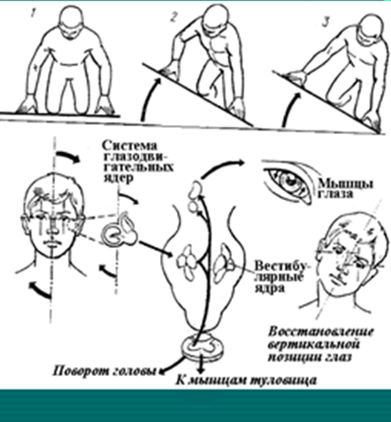
Рефлекси, що реалізуються за участю вестибулярного аналізатора

